Slide 1

根据部编版教材修订 五年级（下）
生
课
字
件

Slide 2
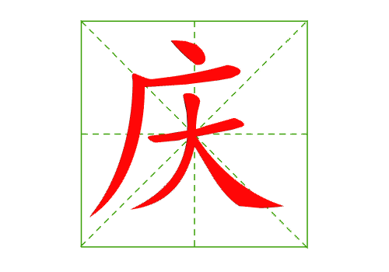

会写字
qìng
音序：
Q
结构：
半包围
偏旁：
广
笔画数：
6
形近：
床头 庞大 村庄
组词：
庆功 庆祝 庆生
笔顺：

Slide 3
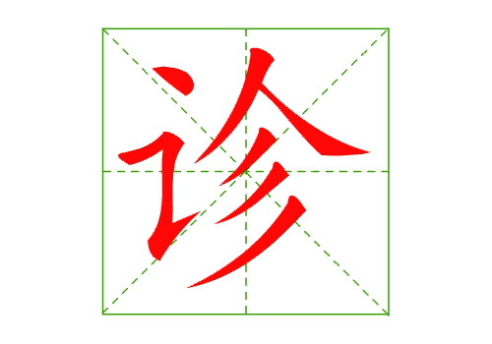

zhěn
音序：
Z
结构：
左右
偏旁：
讠
笔画数：
7
形近：
趁机 珍贵 疹子
组词：
问诊 急诊 诊病
笔顺：

Slide 4
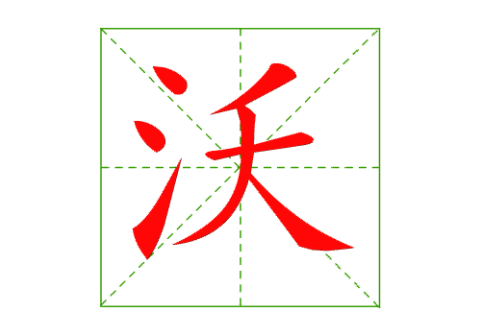

wò
音序：
W
结构：
左右
偏旁：
氵
笔画数：
7
形近：
跳跃 夭折 袄子
组词：
肥沃 沃土 沃野
笔顺：

Slide 5
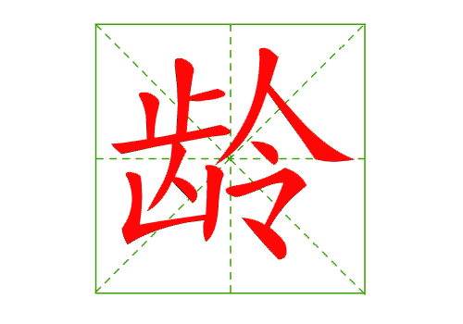
líng
音序：
L
结构：
左右
偏旁：
齿
笔画数：
13
形近：
领教 零分 山岭
组词：
年龄 学龄 工龄
笔顺：

Slide 6
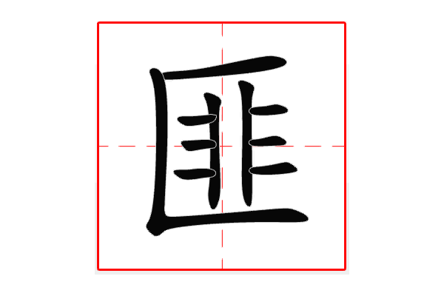
fěi
音序：
F
结构：
半包围
偏旁：
匚
笔画数：
10
形近：
匡扶 医生 巨大
组词：
土匪 匪气 警匪
笔顺：

Slide 7
bēng
音序：
B
结构：
左右
偏旁：
纟
笔画数：
11
绷
形近：
棚子 蹦高 崩溃
组词：
绷带 紧绷 绷脸
笔顺：

Slide 8
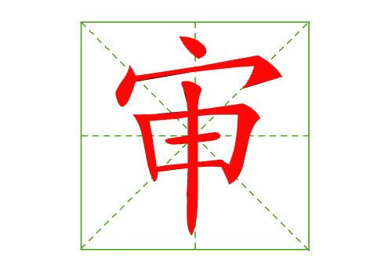

shěn
音序：
S
结构：
上下
偏旁：
宀
笔画数：
8
形近：
申述 伸手 呻吟
组词：
审计 审查 审题
笔顺：

Slide 9
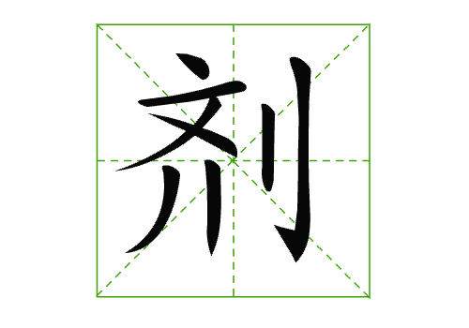

jì
音序：
J
结构：
左右
偏旁：
刂
笔画数：
8
形近：
肚脐 救济 整齐
组词：
针剂 剂量 药剂
笔顺：

Slide 10
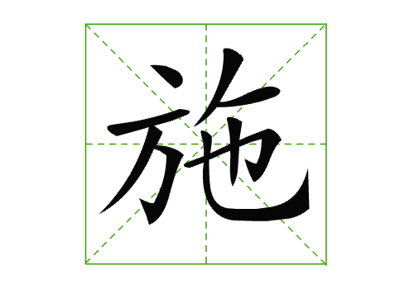

shī
音序：
S
结构：
左右
偏旁：
方
笔画数：
9
形近：
奔驰 松弛 拖地
组词：
实施 施行 施舍
笔顺：

Slide 11
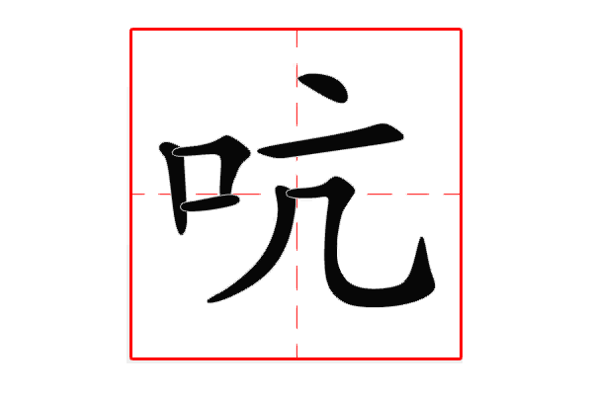
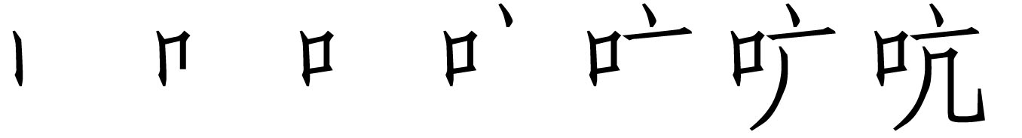
kēng
音序：
K
结构：
左右
偏旁：
口
笔画数：
7
形近：
水坑 杭州 抵抗
组词：
吭声 吭气 一声不吭
笔顺：

Slide 12
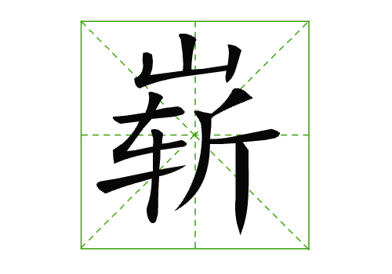
zhǎn
音序：
Z
结构：
上下
偏旁：
山
笔画数：
11
形近：
暂时 斩断 薪水
组词：
崭新 崭然 崭露头角
笔顺：

Slide 13
zhōng
音序：
Z
结构：
上中下
偏旁：
亠
笔画数：
10
衷
形近：
哀伤 蓑衣 衰败
组词：
由衷 衷心 衷肠
笔顺：

Slide 14
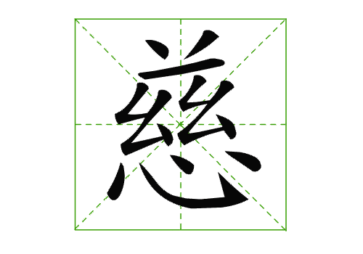
cí
音序：
C
结构：
上下
偏旁：
心
笔画数：
13
形近：
感动 磁铁 滋味
组词：
慈爱 慈祥 仁慈
笔顺：

Slide 15
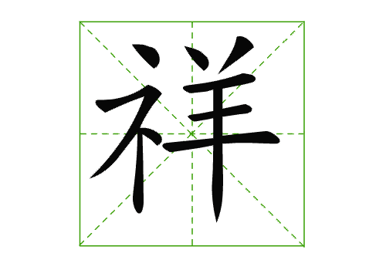
xiáng
音序：
X
结构：
左右
偏旁：
礻
笔画数：
10
形近：
详细 徜徉 佯装
组词：
祥和 祥云 吉祥
笔顺：

Slide 16
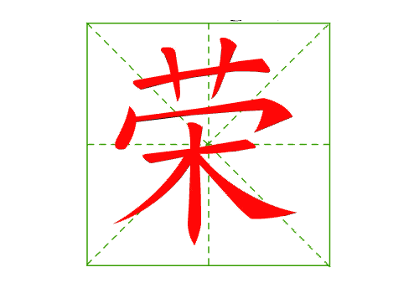

róng
音序：
R
结构：
上下
偏旁：
艹
笔画数：
9
形近：
荤菜 劳动 营造
组词：
光荣 荣誉 荣幸
笔顺：

